Slide 1
Import schránek České pošty do OpenStreetMap

Slide 2
Zákaznické výstupy ČP
https://www.ceskaposta.cz/ke-stazeni/zakaznicke-vystupy
Mimo jiné je zde i seznam schránek v csv a xls
! Jedna schránka může být na více řádků
! Problém s identifikací všech řádků schránky
! Rozdílná kvalita dat mezi depy
  Některé schránky jsou bez souřadnic, jen s popisem
  Souřadnice nemusí být vždy správně

Slide 3
Zpracování dat
Konverzní skript v pythonu: https://github.com/mkyral/osm/tree/master/import/ceska_posta
Konverze do geojson pro POI-Importer a sql pro statistiky

Slide 4
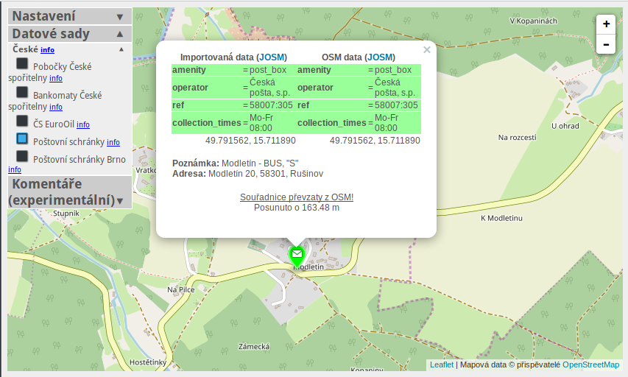
POI-Importer
https://osm.kyralovi.cz/POI-Importer-testing/

Slide 5
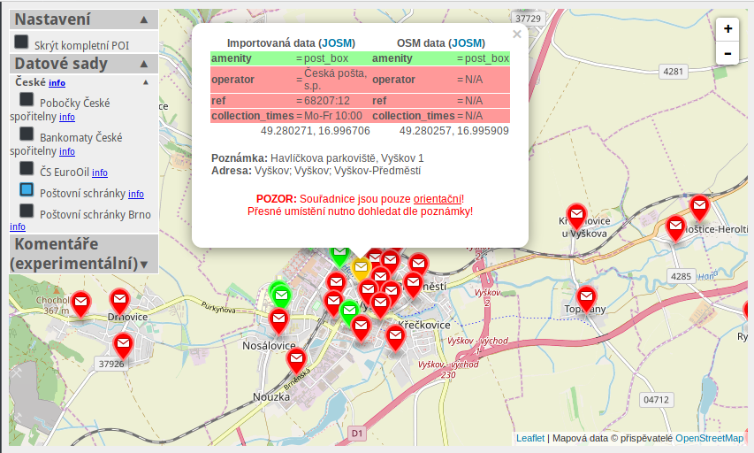
POI-Importer

Slide 6
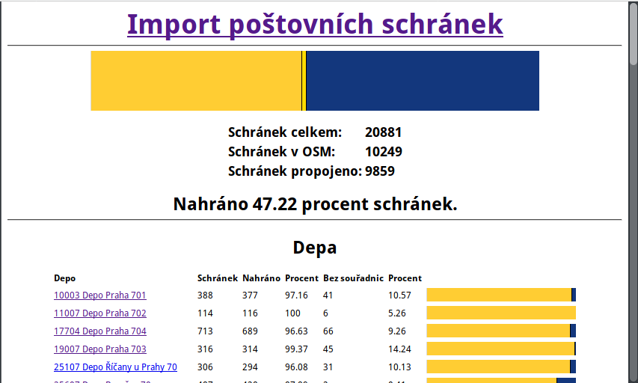
Statistiky
http://josm.poloha.net/cz_pbox/

Slide 7
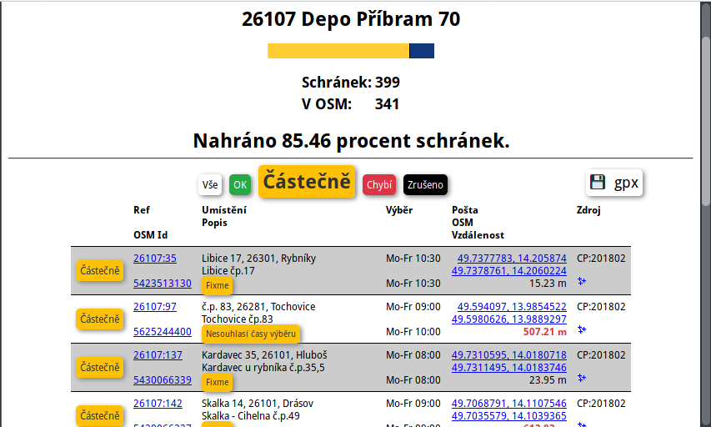
Statistiky

Slide 8
Poznatky
Na začátku nebyly jednotné identifikátory schránek
Teď už jsou, ale pošta je občas změní
  Přečíslování v rámci depa
  Hromadný přesun na jiné depo (zrušení depa)
Najít skutečné umístění schránky je někdy velmi komplikované.

Slide 9
Děkuji za pozornost
Marián Kyral
mkyral@email.cz
osm.org/user/Marián Kyral

